Slide 1
開発したいシステム
しっかりシュール

Slide 2
ネットラジオをもっと楽しく
「もっと活気が欲しい」
「リスナー同士も遊べる」
↓
３Ｄ仮想空間でネットラジオ！

Slide 3
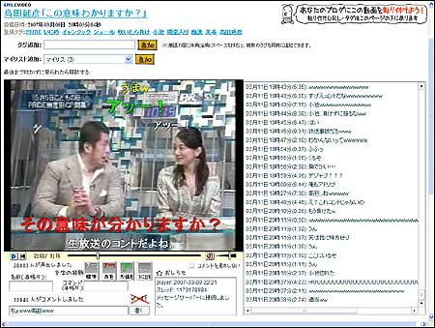
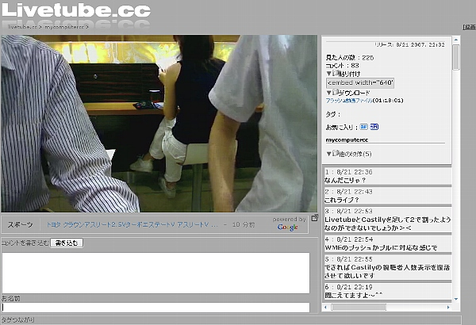
関連
ニコニコ
録画した動画
コメント → チャット（ログ
Live Tube
リアルタイム動画
コメント → チャット（リアルタイム
配信は録画され履歴が残る

Slide 4
ネトラジ2.0
対象 ： 動画付きのリアルタイム配信
リアルタイムコメント
視聴方法 ： プレイヤー → 専用プレイヤー
コメント ： 掲示板 → チャット
メディア ： 掲示板 → オブジェクト

Slide 5
ネトラジ2.0
・３D空間にスクリーンを設置して、配信する
・リスナーは３Ｄ空間でアバターを操作する
・チャットで配信者へコメント
（掲示板よりも気軽に → 活気UP
・リスナー同士でチャットなど
・画像、動画などのオブジェクトを設置することができる
（掲示板へ張る画像、動画などの代わり

